Slide 1


Модуль трудоустройства для ЛК студентов ВУЗов
Тараткин Кирилл
Студент ЭФ Прикладная информатика

Slide 2
Проблема / потребность
Поиск работы студентом
2

Slide 3
Решение
Создание системы поддержки трудоустройства выпускников
уменьшит затрату времени на работу с информацией и поиска данных по ней;
обеспечит экономию времени для всех участников процесса;
поможет студентам подбирать подходящие вакансии, учитывая их интересы;
создаст возможность быстрого создания и изменения данных в системе;
даст возможность работодателю осуществлять поиск сотрудника по его резюме, достижениям и успеваемости в ВУЗе, что позволит более эффективно использовать ресурсы и сузит круг претендентов перед проведением личных собеседований;
обеспечить автоматическое формирование отчетов о трудоустройстве студентов.
3

Slide 4
Цель проекта
Цель проекта
Разработка информационной системы для содействия трудоустройству выпускников
Предмет исследования
процесс содействия трудоустройству
студентам-выпускникам
4

Slide 5
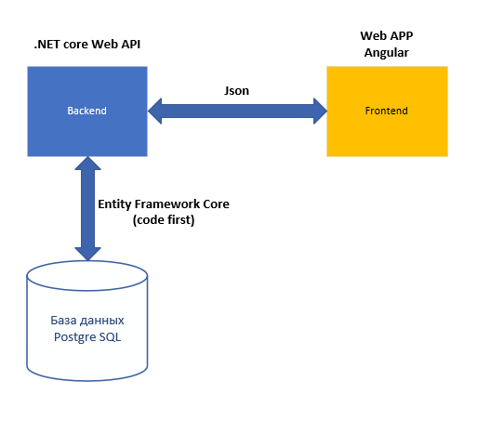
Технология
Схема взаимосвязи приложений модуля «Трудоустройство»
5

Slide 6
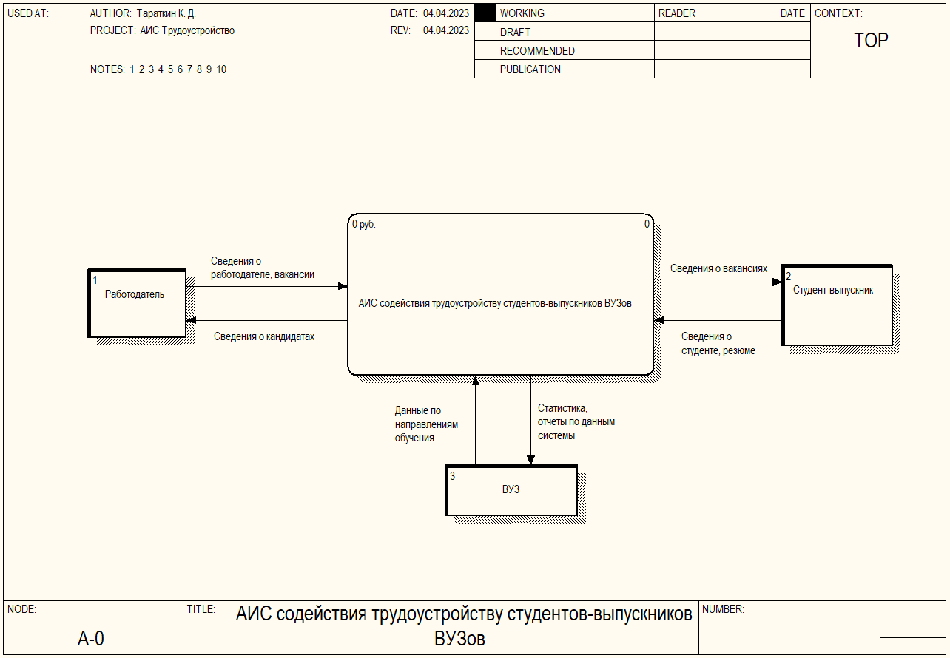
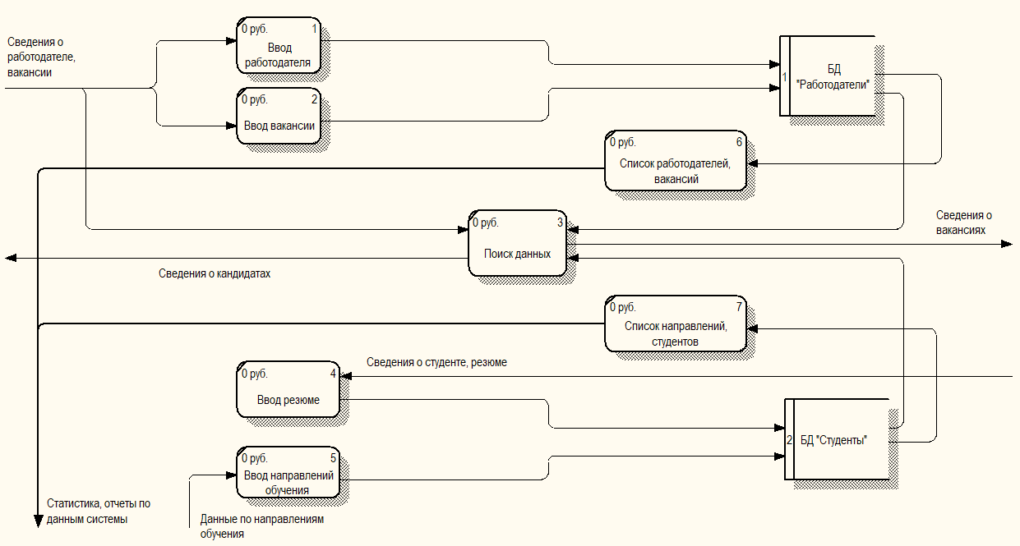
Продукт
Модуль «Трудоустройства»
6

Slide 7



Целевой рынок
Первичный целевой рынок:
Образовательные организации высшего и среднего полного образования
Вторичный целевой рынок:
Организации, ведущие подготовку кадров высшей квалификации
7

Slide 8
Конкуренты
Сравнение аналоговых систем по составным критериям
8

Slide 9
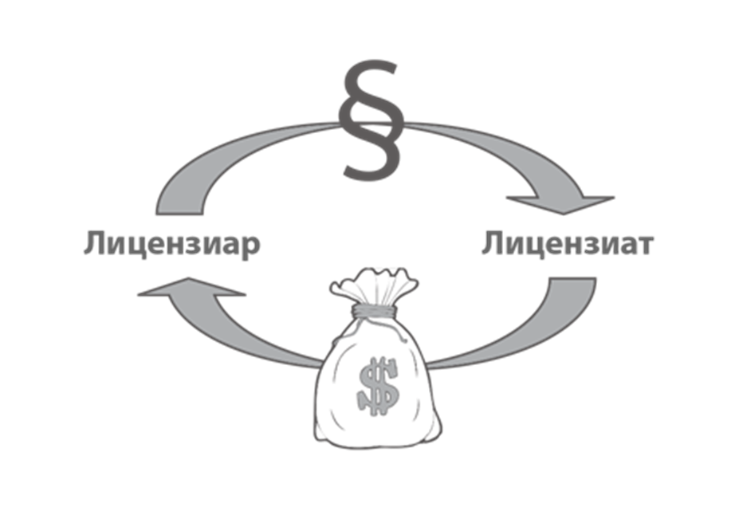
Бизнес-модель
Модель лицензирования -
получать прибыль от своих идей и интеллектуальных активов, не вкладывая средства в коммерциализацию
Подразумевает многоразовую продажу прав на эту собственность. Хоть платежи гораздо меньше, чем за полную покупку, но многоразовость компенсирует потерю.
9

Slide 10
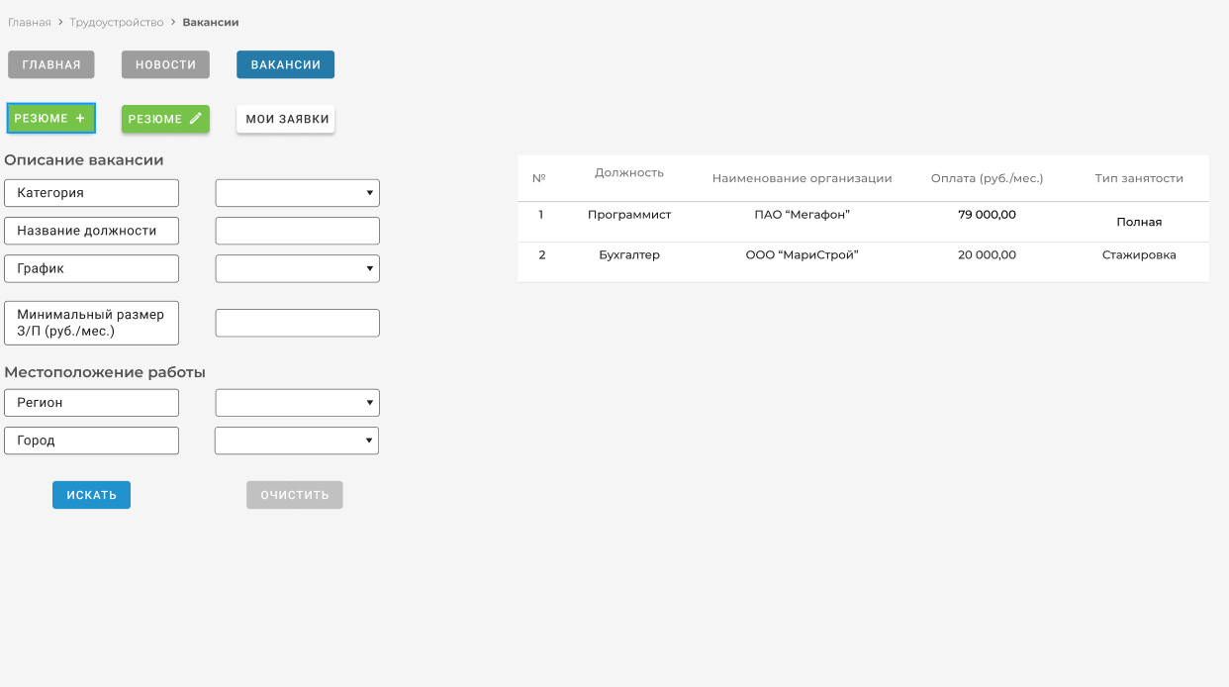
Текущий статус проекта
10

Slide 11
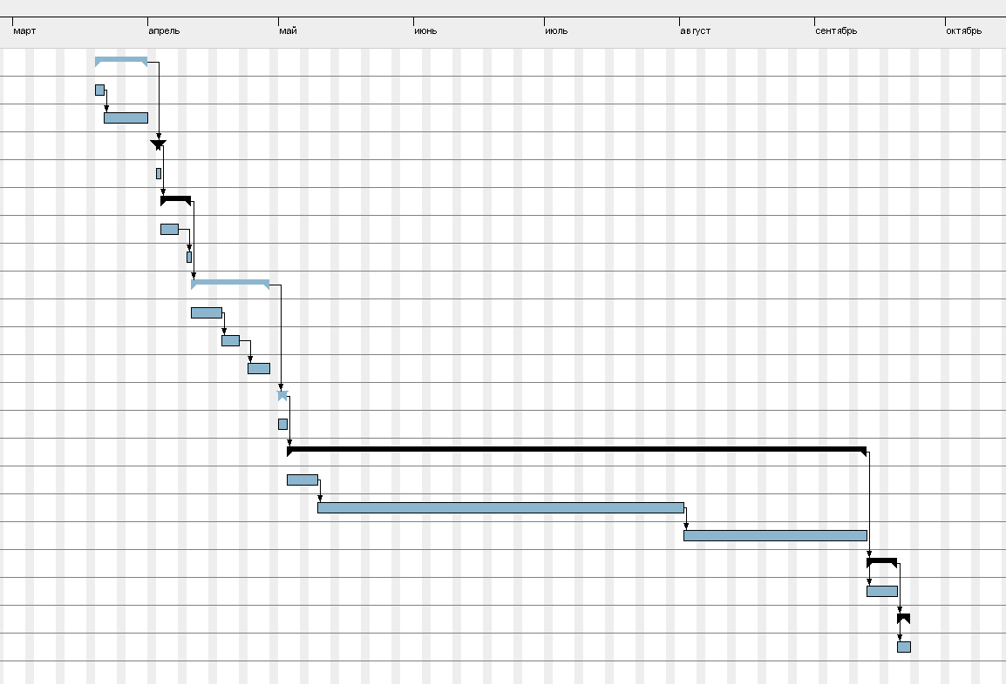
План реализации
Календарно-ресурсный план реализации проекта
Длительность проекта – 160 дней
11

Slide 12
Команда проекта
В команду проекта входят
Члены группы | Роль | Обоснование
Тараткин Кирилл | Реализатор, руководитель проекта | Превращает планы и идеи в практические действия.
Чекмарев Никита | Координатор, исследователь | Слушает, находит подход к трудным людям, мотивирует коллег. Использует новые возможности. Развивает контакты.
Уразаева Татьяна Альфредовна | Руководитель от кафедры ИСЭ | Помогает, дает советы по развитию проекта.
12

Slide 13
Финансовые показатели
Эффективность от внедрения модуля «Трудоустройство»
Наименование показателя | Затраты |  | Абсолютное изменение затрат | Коэффициент изменения затрат | Индекс изменения затрат
 | базовый вариант | проектный вариант
Трудоемкость | Т₀, ч. | Т₁, ч. | ΔT, ч. | KT, % | YT
 | 782,17 | 205,83 | 576,33 | 73,68 | 3,8
Стоимость | С₀, руб. | С₁, руб. | ΔС, руб. | KC, % | YC
 | 133 320,877 | 35 084,292 | 98 236,585 | 73,68 | 3,8
Срок окупаемости для ВУЗа:
T_{ОК} = 70 000 / 98 236,585 = 0,71 года или 8,55 месяцев
Коэффициент окупаемости для компании - разработчика:
k_{о} = 101 149,84 / 70 000 = 1,44
13

Slide 14
Предложение инвестору
Система может сэкономить значительное количество времени для своих пользователей
Может предложить ценные преимущества, такие как повышенная производительность, эффективность и удобство.
Привлечь больше пользователей и принести доход проекту.
Привлечь работодателей, которые ищут способы рационализации своей деятельности и повышения производительности труда.
Экономия времени делает разрабатываемую систему ценным и привлекательным решением.
14

Slide 15


СПАСИБО!
КОНТАКТЫ
8 939 721 07 11
kurullformail@mail.ru

